Slide 1
Навчання та інструктажі з питань охорони праці. Від формалізму до ефективності
Лектор Володимир Дрозд, в.о. головного редактора журналу «Довідник спеціаліста з охорони праці»,
сертифікований експерт Європейського співтовариства з охорони праці (CE ESOSH),
сертифікований аудитор з охорони праці

Slide 2
Програма вебінару
Що впливає на ефективність системи навчання
Як зробити навчання та інструктажі результативними та ефективними
Як удосконалити порядок проведення навчання та перевірки знань
Як знайти контакт з працівниками

Slide 3
Нормативні документи
Закон «Про охорону праці»
Типове положення про порядок проведення навчання і перевірки знань з питань охорони праці, затверджене наказом Держнаглядохоронпраці від 26.01.2005 № 15

Slide 4
Домедична допомога
Інструкція про порядок надання домедичної допомоги потерпілим при невідкладних станах.
МОЗ наказом від 09.03.2022 № 441 затвердило порядки надання домедичної допомоги особам при невідкладних станах. 29 випадків домедичної допомоги - від кровотечі, переломів і судом до допомоги постраждалим в умовах бойових дій/воєнного стану.

Slide 5
Оприлюднення інформації
Спосіб перший: Розміщення на інформаційних стендах у структурних підрозділах підприємства.
Спосіб другий: Розміщення в засобах масової інформації підриємства.
Спосіб третій: Розміщення на офіційному
веб-сайті підприємства.

Slide 6
№ теми | Тематичний план | Кількість годин
1 | Законодавство України про охорону праці. Основні положення Закону України "Про охорону праці" | 2
2 | Організація роботи з охорони праці. | 2
3 | Вибухонебезпека виробництва і вибухозахист. | 1
4 | Пожежна безпека. | 1
5 | Електробезпека. | 1
6 | Гігієна праці. Медичні огляди. Профілактика професійних отруєнь і захворювань. | 1
7 | Надання медичної допомоги потерпілим у разі нещасного випадку. | 1
8 | Управління роботами з профілактики та ліквідації наслідків аварій. | 1
9 | Безпека праці в галузі | 2
 | Всього | 12

Slide 7
Перевірка знань працівників з питань охорони праці проводиться за нормативно-правовими актами з охорони праці, додержання яких входить до їхніх функціональних обов’язків. (п. 3.8 Типового Положення).
Працівнику не потрібно вивчати Правила повністю, йому необхідно знати окремі пункти, розділи, глави, пункти, які стосуються його функціональних обов’язків.
В програму спеціального навчання з питань охорони праці включають відповідні пункти, розділи, глави НПАОП.

Slide 8
№ теми | Тематичний план | Кількість годин
1 | Вивчення правил охорони праці
1.1 | Розділ 2 п.2.36 - 2.38; 6,7. Розділ 3 п.п.1 – 4. Розділ 4 п.6,7 «Правил охорони праці під час роботи з інструментом та пристроями» | 1
1.2 | Розділ 3. Розділ 4 п.4.1 - 4.4. Розділ 5 п.п. 5.1, 5.2, 5.4, 7.11.1 «Правил охорони праці під час виконання робіт на висоті» | 1
1.3 | Розділ 3 п.1,8,14 «Правил охорони праці під час вантажно-розвантажувальних робіт» | 0.5
2 | Вивчення положень, що діють на підприємстві
 | Наряди – допуски, биркова система, застосування ЗІЗ тощо
3 | Вивчення інструкцій з охорони праці
 | ………………………….

Slide 9
Тема 1 КЗпП України
1.1 Строк випробування при прийнятті на роботу.
1.2 Тимчасове переведення на іншу роботу.
1.3 Відсторонення від роботи.
1.4 Норми тривалості робочого часу.
1.5 Перерви для відпочинку і харчування. Міжзмінний перерву в роботі. Тривалість
щотижневого безперервного відпочинку.
Тема 2 Закон України «Про охорону праці»
2.1 Сфера дії закону «Про охорону праці».
2.2 Обов'язки працівника щодо додержання вимог нормативно-правових актів з охорони праці.
2.3 Право працівника на охорону праці під час укладання трудового договору, під час роботи.
2.4 Пільги і компенсації за важкі та шкідливі умови праці.
2.5 Забезпечення працівників спецодягом, спецвзуттям та іншими засобами індивідуального захисту, миючими та знезаражуючими засобами.

Slide 10
Білет №1
1. Строк випробування при прийнятті на роботу.
2. Право працівника на охорону праці під час укладання трудового договору, під час роботи.
3. Порядок розслідування нещасних випадків на виробництві.
4. Організація навчання і перевірки знань з питань охорони праці на підприємстві.
Білет №2
1. Тимчасове переведення на іншу роботу.
2. Пільги і компенсації за важкі та шкідливі умови праці.
3. Які нещасні випадки вважаються пов'язаними з виробництвом?
4. Зміст інструкції з охорони праці.

Slide 11
Питання щодо необхідності видачі посвідчень про перевірку знань з питань охорони праці на підприємстві або необхідності працівникам мати їх при собі під час виконання трудових обов'язків вирішується роботодавцем (абз. 3 п. 3.13 Положення).
В Положенні підприємства можна зазначити:
посвідчення на посадових осіб зберігаються у них особисто;
посвідчення робітників, зберігаються у відповідальних осіб, які призначаються розпорядженням по підрозділу.

Slide 12
Піраміда прийняття методів навчання

Slide 14
Посадові особи та інші працівники, безпосередньо зайняті на роботах, зазначених у Переліку робіт з підвищеною небезпекою та Переліку робіт, де є потреба у професійному доборі (далі - роботи підвищеної небезпеки), проходять спеціальне навчання і перевірку знань відповідних нормативно-правових актів з охорони праці. (п. 4.1 Типового Положення).

Slide 15
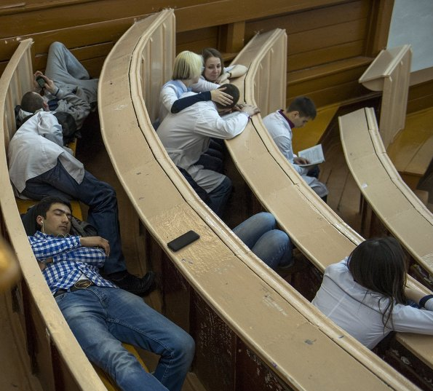
Навчання для «галочки» не тільки марна трата часу і ресурсів, а й часто призводить до біди

Slide 16
Практична ситуація
04.01.2023 - термін проведення повторного інструктажу.
Інструктаж провели. 24 січня на роботу виходить працівник після відпустки у 36 календарних днів.
Який інструктаж провести:
повторний чи позаплановий?
і повторний, і позаплановий?
який спочатку проводити - повторний чи позаплановий?

Slide 17
Практична ситуація
Якщо під час проведення повторного інструктажу працівник був відсутній на роботі більш ніж на 30 календарних днів — для робіт підвищеної небезпеки, а для решти робіт — понад 60 днів (тимчасово працював у іншому підрозділі, перебував у відпустці, хворів тощо), після виходу на роботу йому дозволяється одночасно проводити повторний та позаплановий інструктаж.

Slide 18
Як виявити формальний інструктаж?
Попросити безпосереднього керівника робіт провести інструктаж Вам
Запитати у робітників:
коли їм в останній раз проводили повторний інструктаж?
хто їм провидить інструктажі?

Slide 19
Що потрібно для ефективного навчання
1. Наочні матеріали, тон промови
2. Активна участь слухачів
3. Атмосфера у приміщені
4. Позитивні емоції
5. Планування навчання

Slide 20
Що потрібно для організації ефективного навчання
Надати проєкт Положення керівникам структурних підрозділів, головним фахівцям підприємства (головному механіку, енергетику, технологу тощо) та безпосереднім керівникам робіт, для можливого внесення до нього змін і доповнень
Документи повинні бути написані зрозумілою мовою для працівника, як і що він повинен робити, і що він не повинен робити
До розробки чи перегляду документів необхідно залучати кращих фахівців структурних підрозділів або підприємства

Slide 21
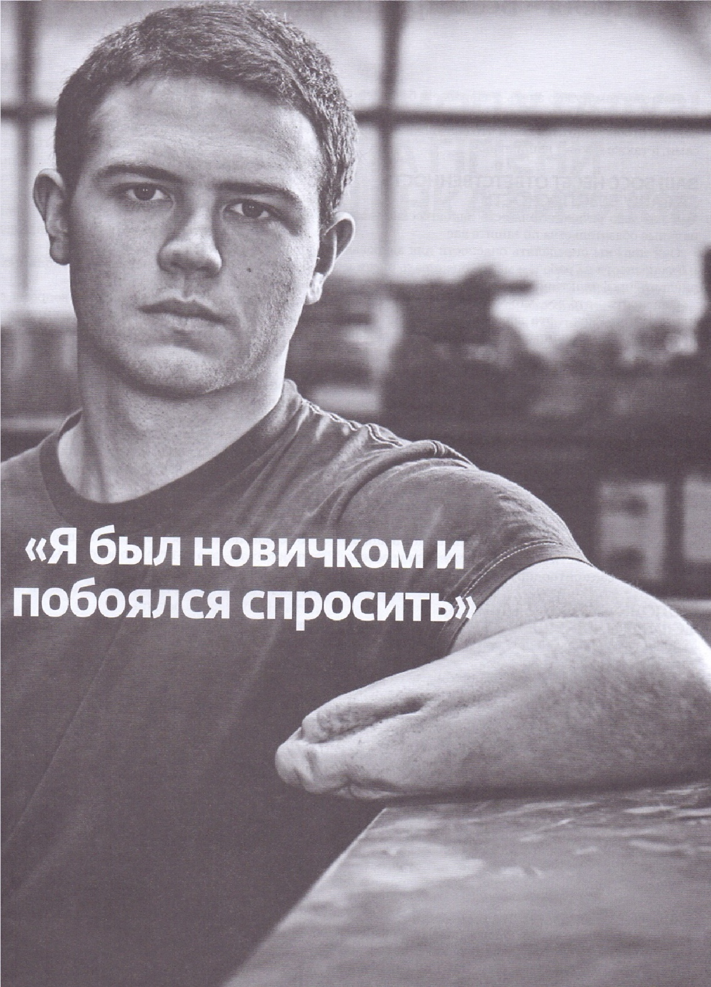
Ти ж не хочеш собі такої долі?
“Я був новачком і побоявся запитати”

Slide 22
Підвищення рівня навчання працівників залежить не тільки від свідомості і дисциплінованості самих працівників, а й від здатності керівників вміло організувати процес навчання

Slide 23
Хто в зоні ризику
Зі збільшенням стажу та досвіду зростає кількість помилок, пов'язаних із сприйняттям та прийняттям рішення, збільшується кількість помилок, пов'язаних з оцінюванням небезпеки.
Цей факт підтверджує статистика, згідно якої найбільше нещасних випадків стається з працівниками двох категорій. Перша - у яких стаж роботи від 0 до 3 років, друга - у яких стаж роботи більше 15 років.

Slide 24
Інструкція з ОП для слюсаря – ремонтника
Інструкція з ОП для стропальника
Інструкція з ОП при виконанні робіт з ручним електроінструментом
Інструкція з ОП при виконанні робіт на висоті
Інструкція з ОП при виконанні вантажо-розвантажувальних робіт
Інструкція про порядок надання домедичної допомоги

Slide 25
Новий Закон України «Про безпеку та здоров’я працівників на роботі»
Запропоновані у ньому підходи мають змінити принципи побудови системи, зокрема, з нинішніх «безпека праці» або «охорона праці» — на європейський «безпека працівника». Ключовим завданням політики підприємства має стати мінімізації ризиків для життя і здоров’я працівника або зниження їх до прийнятного рівня.

Slide 26
Дякую за увагу!

